Slide 1
Le Calendrier
de
l’Alliance
#4

Slide 2
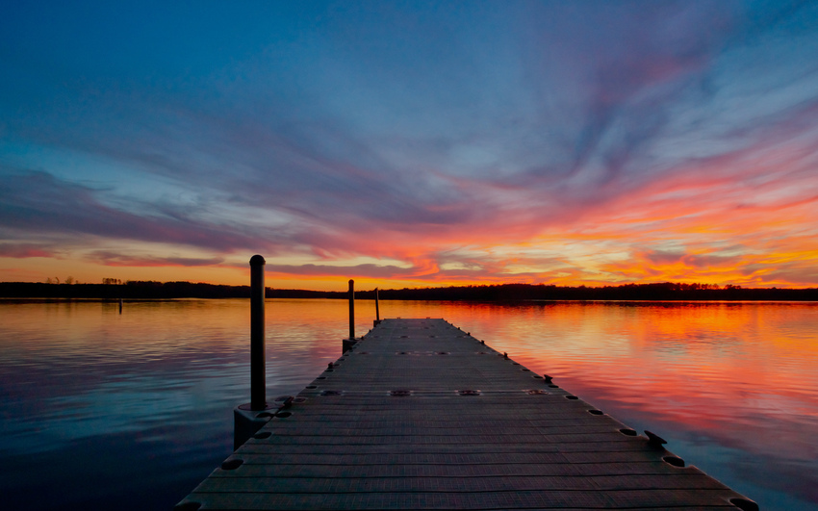
Quand commence le
“jour biblique” ?

Slide 3
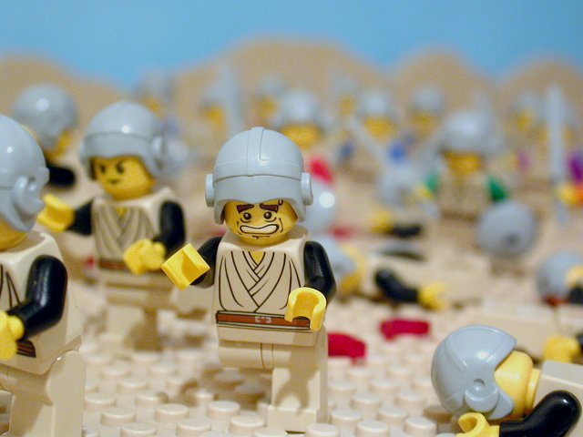
Tempête sur les Benjamites
- Juges 20 -

Slide 4
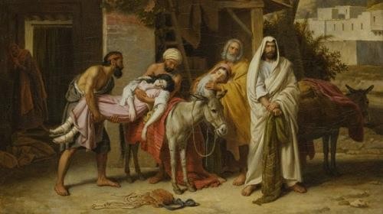
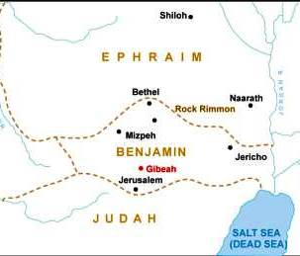
Drame chez les Benjamites (Juges 19)
De passage à Guibea, l’épouse d’un Lévite est victime d’un viol collectif par une bande de Benjamites, toute la nuit durant jusqu’à l’aube.
Les Israélites décident de ne pas laisser ce crime impuni et de juger les coupables.
Les Benjamites refusent…
La guerre est déclarée !
«Les Benjamites sortirent de leurs villes et se rassemblèrent à Guibea pour combattre les Israélites.» (Juges 20.14)

Slide 5
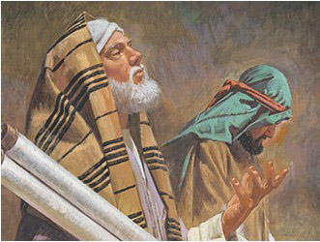
Avant le 1er jour de combat, les Israélites vont d’abord demander une 1ère fois conseil auprès de YHWH :
« Les Israélites se levèrent, montèrent à Béthel et consultèrent Elohim en disant : Qui de nous montera le premier pour combattre les Benjamites? YHWH répondit : C'est Juda qui montera le premier.» (Juges 20.18)
Les Israélites consulteront au total 3 fois YHWH, dans le cadre de ce conflit :
1ère fois : avant le 1er combat (Juges 20.18)
2e fois : avant le 2e combat (Juges 20.23)
3e fois : avant le 3e combat (Juges 20.26/28)
Regardons cela de plus près…

Slide 6
Matin <boqer¹²⁴²>
Dictionnaire Edward Leigh (1712) : matin, aurore
Lexique John Parkhurst (1762) : chercher, examiner, lumière du matin
Lexique Barker (1776) : chercher, examiner, matin
Lexique Gesenius (1810) : matin, aube, lendemain matin,
Lexique Selig Newman (1832) : matin, parfois utilisé à la place de « demain » <mahar⁴²⁷⁹>
Dictionnaire hébreu Sander et Trenel (1859) : matin, demain
Lexique Robinson (1906) : matin (fin de la nuit, l’aube, le début du jour), demain, jour suivant
Matin <boqer>
« Dès le matin, les enfants d'Israël se mirent donc en marche, et campèrent près de Guibea. » (Juges 20.19)

Slide 7
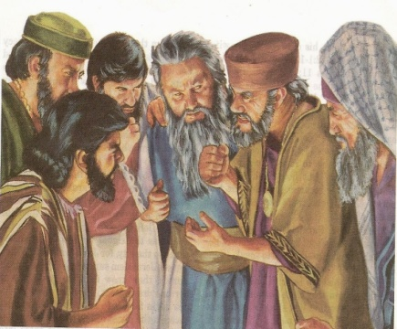
Les soldats israélites se lèvent donc avant le lever du soleil, à l’aube, et se préparent pour le 1er jour de guerre contre les Benjamites.
Cependant les Israélites accusent une cuisante défaite !
Alors, les Israélites retourne une 2e fois demander conseil auprès de YHWH.
« Les Israélites montèrent et pleurèrent devant YHWH jusqu'au soir. Ils consultèrent YHWH en disant : Dois-je m'avancer encore pour combattre les descendants de mon frère Benjamin? YHWH répondit : Montez contre lui. » (Juges 20.23)
« Soir » = <erev> : voir 2e étude du « Calendrier de l’Alliance »

Slide 8
Le lendemain matin (à l’aube, comme la veille), le 2e jour de combat, les Israélites entament leur 2e bataille contre les Benjamites, et c’est une 2e défaite pour les Israélites.
« Les Israélites s'avancèrent contre les Benjamites, le deuxième jour. » (Juges 20.24)
« Ce jour-là, les Benjamites sortirent de Guibea à leur rencontre et ils tuèrent encore 18'000 Israélites, tous armés d'épées. » (Juges 20.25)
Ce 2e jour, les Israélites retournent une 3e fois demander conseil auprès de YHWH.
« Alors tous les Israélites montèrent en foule à Béthel. Ils restèrent là, assis devant YHWH, pleurant et jeûnant jusqu'au soir (<erev>), et ils offrirent des holocaustes et des sacrifices de communion devant YHWH. » (Juges 20.26)

Slide 9
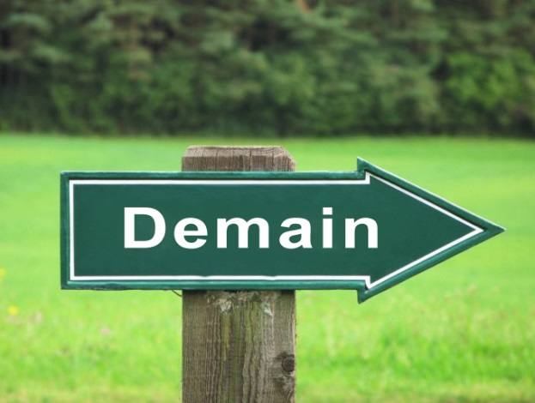
Quelle est la réponse de YHWH aux requêtes des Israélites ?
« Et Phinées, fils d'Éléazar, fils d'Aaron, se tenait devant YHWH ils dirent donc : Dois-je marcher encore pour combattre les enfants de Benjamin, mon frère, ou dois-je m'en abstenir? Et YHWH répondit : Montez, car demain je les livrerai entre vos mains. » (Juges 20.28)
« Montez, car
DEMAIN
je les livrerai entre vos mains. »

Slide 10
Demain <mahar⁴²⁷⁹>
Dictionnaire Edward Leigh (1712) : demain
Lexique John Parkhurst (1762) : changer, échanger (troc), demain, ci-après
Lexique Barker (1776) : échanger, demain, le jour suivant
Lexique Gesenius (1810) : demain, dans le temps à venir, ci-après
Lexique Selig Newman (1832) : demain, dans le temps à venir, ci-après, un changement de temps, parfois utilisé à la place de « matin » <boqer¹²⁴²>
Dictionnaire hébreu Sander et Trenel (1859) : le lendemain, demain, un jour, à l’avenir
Lexique Robinson (1906) : demain, dans le temps à venir
Demain <mahar>
« Montez, car demain je les livrerai entre vos mains. » (Juges 20.28b)

Slide 11
Lors de la 3e requête des Israélites auprès de YHWH, le soir, Phinées reçoit la réponse de YHWH :
« Montez, car
DEMAIN
je les livrerai entre vos mains. »
Nous sommes face à 2 possibilités :
N°1 : la 3e bataille commence le soir suivant, pour ceux qui pensent que le cycle de 24h (jour biblique) commence au coucher de soleil.
N°2 : la 3e bataille commence le lendemain matin, à l’aube, selon la façon dont Genèse 1 décrit le cycle de 24h.

Slide 12
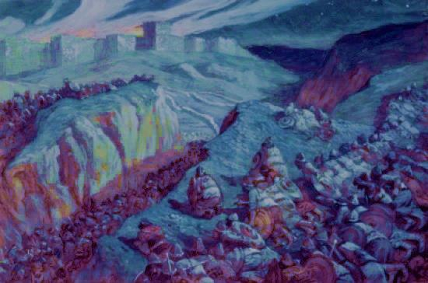
« Alors Israël plaça une embuscade autour de Guibea. Les Israélites montèrent contre les Benjamites, le troisième jour, et ils se rangèrent en ordre de bataille devant Guibea, comme les autres fois…
YHWH battit Benjamin devant Israël, et les Israélites tuèrent ce jour-là 25100 hommes de Benjamin, tous armés d'épées. (Juges 20.29/35 )
1er jour de combat
2e jour de combat
3e jour de combat
Juges 20.20/21
Juges 20.24/25
Juges 20.26…

Slide 13
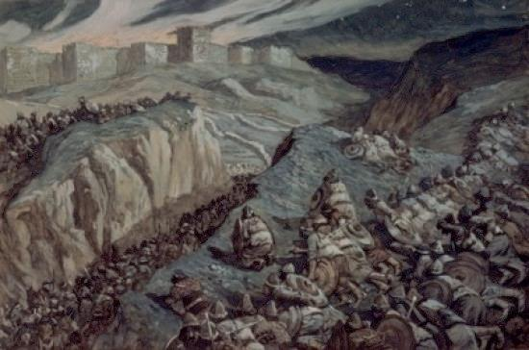
Possibilité N°1 : le « jour biblique » commence au coucher du soleil
3e « jour biblique »
Coucher de soleil
Coucher de soleil
Jour du
2e « jour »
(Juges 20.25)
Jour du
3e « jour »
(Juges 20.29…)
Nuit du
4e « jour »
Nuit du
3e « jour »
« Alors tous les Israélites montèrent en foule à Béthel. Ils restèrent là, assis devant YHWH, pleurant et jeûnant JUSQU'AU SOIR (<erev>), et ils offrirent des holocaustes et des sacrifices de communion devant YHWH. » (Juges 20.26)
Voici le début du LENDEMAIN.
Les israélites commencent le combat du 3e jour (Juges 20.30) au matin, selon leur mode opératoire (Juges 20.19)
« Montez; car DEMAIN je les livrerai entre vos mains. » (Juges 20.28b)

Slide 14
Les israélites sont en train de consulter Yahuah après le coucher de soleil (Juges 20.26/27) du 2e jour de combat contre les Benjamites.
Pour ceux et celles qui considèrent le début du « jour biblique » au coucher de soleil, ne sommes nous pas à ce moment au tout début du 3e « jour biblique » ?
Scenario N°1 : La réponse de Yahuah « Montez; car DEMAIN je les livrerai entre vos mains. » (Juges 20.28b) fut donnée au tout début du 3e cycle, et les Israélites sont partis combattre les Benjamites pendant le jour de ce 3e cycle.
Jour du
3e « jour »
(Juges 20.29…)
Nuit du
3e « jour »
3e « jour biblique »
Question : Pourquoi les Benjamites n’ont-ils pas été livrés aux Israélites, comme promis par Yahuah, « demain », c’est-à-dire pendant le 4e cycle ?

Slide 15
Scenario N°2 : La réponse de Yahuah « Montez; car DEMAIN je les livrerai entre vos mains. » (Juges 20.28b) fut donnée au tout début du 3e cycle, et les Israélites ont attendus le « lendemain », c’est-à-dire le 4e cycle pour aller combattre les Benjamites.
Jour du
3e « jour »
(Juges 20.29…)
Nuit du
3e « jour »
Nuit du
4e « jour »
Jour du
4e « jour »
3e « jour biblique »
4e « jour biblique »
Question : La bataille finale a-t-elle eu lieu au 4e cycle, faisant des Écritures une source d’informations erronées ?
« Les Israélites montèrent contre les Benjamites, le troisième jour, et ils se rangèrent en ordre de bataille devant Guibea, comme les autres fois. » (Juges 20.30)
« YHWH battit Benjamin devant Israël, et les Israélites tuèrent ce jour-là 25100 hommes de Benjamin, tous armés d'épées. » (Juges 20.35)

Slide 16
Possibilité N°2 : le « jour biblique » commence à l’aube
2e « jour biblique »
3e « jour biblique »
Jour du
2e « jour »
(Juges 20.25)
Jour du
3e « jour »
(Juges 20.29…)
Nuit du
2e « jour »
Nuit du
3e « jour »
« Alors tous les Israélites montèrent en foule à Béthel. Ils restèrent là, assis devant YHWH, pleurant et jeûnant JUSQU'AU SOIR (<erev>), et ils offrirent des holocaustes et des sacrifices de communion devant YHWH. » (Juges 20.26)
Voici le début du LENDEMAIN.
Les israélites commencent le combat du 3e jour (Juges 20.30) au matin, selon leur mode opératoire (Juges 20.19)
« Montez; car DEMAIN je les livrerai entre vos mains. » (Juges 20.28b)
DEMAIN <mahar⁴²⁷⁹> commence à l’aube
L’alignement avec les écritures est parfait !

Slide 17
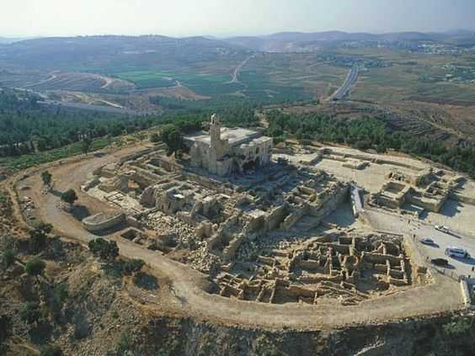
Décision à Mitspa
- Juges 21 -

Slide 18
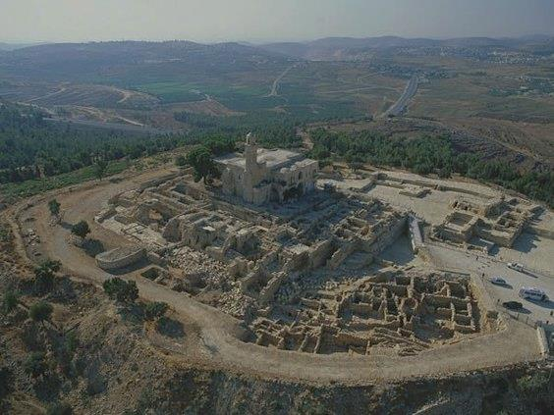
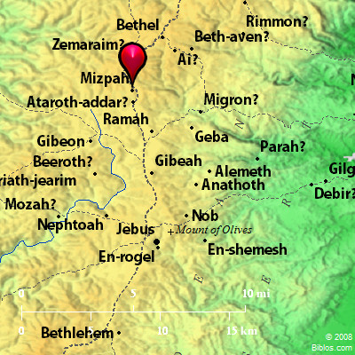
« A Mitspa, les hommes d'Israël avaient juré : Aucun de nous ne donnera sa fille pour femme à un Benjamite.
Le peuple vint à Béthel, et il y resta devant Elohim jusqu'au soir <erev6153>. Ils se mirent à pleurer abondamment. » (Juges 21.1/2)
Les Israélites sont restés devant Elohim jusqu’au soir, c’est-à-dire jusqu’après le coucher de soleil.
Question : Le cycle a-t-il changé à ce moment ?
« Et ils dirent : YHWH, Elohim d'Israël, pourquoi cela s'est-il produit en Israël ? Pourquoi manque-t-il aujourd'hui une tribu d'Israël ? » (Juges 21.3)
Le lendemain, le peuple se leva de bon matin. Ils construisirent là un autel et ils offrirent des holocaustes et des sacrifices de communion. (Juges 21.4)
Se lever de bon matin <chaham>
Selon le concept du jour biblique qui commence au coucher de soleil, le peuple se serait levé le lendemain, au coucher de soleil, pour rendre un culte à YHWH !

Slide 19
Se lever de bon matin <chaham⁷⁹²⁵>
Dictionnaire Edward Leigh (1712) : se lever de bon matin
Lexique John Parkhurst (1762) : être prêt, avancer, alerte, appliqué
Lexique Barker (1776) : se lever, se lever tôt
Lexique Gesenius (1810) : se lever tôt le matin,
Lexique Selig Newman (1832) : se lever, être prêt tôt le matin
Dictionnaire hébreu Sander et Trenel (1859) : se lever de bon matin, se hâter de faire
Lexique Robinson (1906) : commencer, se lever tôt
Se lever de bon matin <chaham>
« Le lendemain, le peuple se leva de bon matin. » (Juges 21.4b)

Slide 20
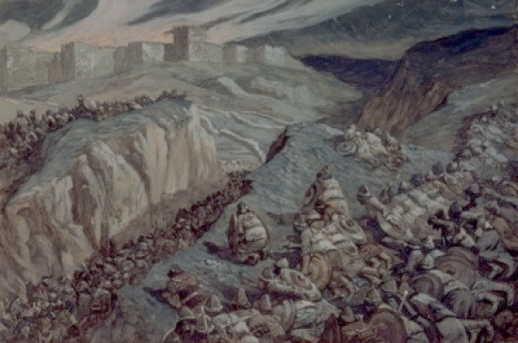
« Le lendemain, le peuple se leva de bon matin. » (Juges 21.4a)
« Jour biblique »
aube/aube
« Jour biblique »
cds/cds
« Jour biblique »
aube/aube
Bataille du
3e « jour »
→ Juges 21.2
Remords des Israélites.
Nuit du
3e « jour »
Nuit du
3e « jour »
« Se lever tôt » évoque le début d’une période de temps spécifique.
Les israélites se sont-ils levés tôt au coucher de soleil, avant la nuit, pour construire un autel et pratiquer des holocaustes ?
« Et ils dirent : YHWH, Elohim d'Israël, pourquoi cela s'est-il produit en Israël ? Pourquoi manque-t-il aujourd'hui une tribu d'Israël ? » (Juges 21.3)
Le lendemain (<mahar>) , le peuple se leva de bon matin. (Juges 21.4a)
« Le peuple vint à Béthel, et il y resta devant JUSQU'AU SOIR <erev>. » (Juges 21.2a)

Slide 21
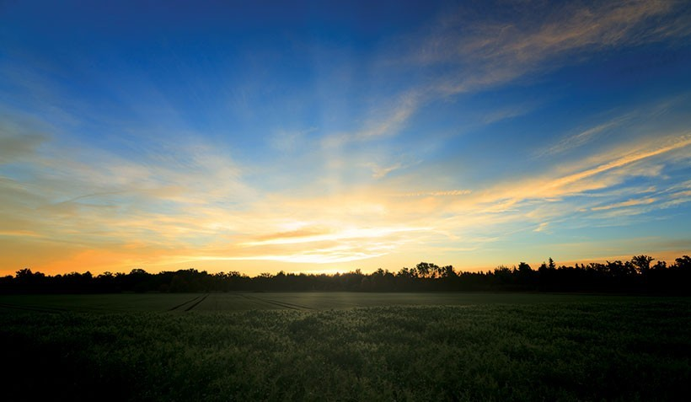
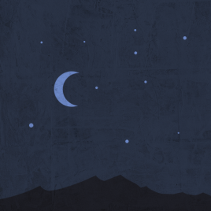
Quand commence le « jour biblique » selon YHWH ?

Slide 22
Selon l’auteur du Livre des Juges,
(probablement le juge et prophète Samuel)
écrit il y a plus de 3 millénaires…
le “jour biblique” commence à l’aube.

Slide 23
Vous pouvez nous adresser vos questions/commentaires à:
calendrier.alliance@gmail.com

